Slide 1
Семинар 1 Кейс 2: Система банковских счетов
Группа ИУ5-24Б
Бутузов Роман
Корнеев Григорий
Лимаренко Дарья
Олейник Владимир
Стеганцева Ксения
Шебордаев Андрей

Slide 2
задачи
Цель: разработать консольное ООП-приложение на C++, используя современный стек инструментов (VS Code + WSL2 + CMake + Git) и распределение ролей.
Кейс 2: Система банковских счетов Класс 1: BankAccount · Поля: accountNumber (строка), ownerName (строка), balance (double). · Методы: конструкторы, deposit(double amount), withdraw(double amount), getBalance(), printStatement(). Класс 2: Bank · Поля: массив или вектор объектов BankAccount. · Методы: createAccount(const string& owner), getAccount(const string& accNum) -> BankAccount*, totalBankBalance(). · Задача: Создать программу, которая открывает счета, проводит операции пополнения/снятия и вычисляет общий баланс банка.

Slide 3
Распределение ролей
1) Архитектор (Team Lead): Корнеев Григорий
2) Разработчик 1 (Developer 1): Шебордаев Андрей
3) Разработчик 2 (Developer 2): Олейник Владимир
4) Тестировщик (QA Engineer): Бутузов Роман, Стеганцева Ксения
5) Технический писатель (Tech Writer): Лимаренко Дарья

Slide 4
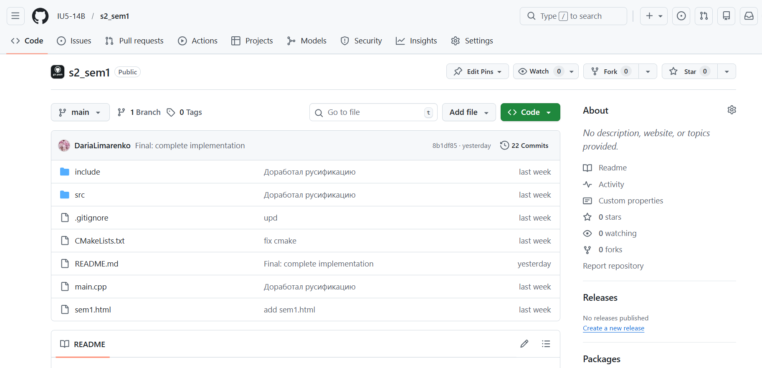
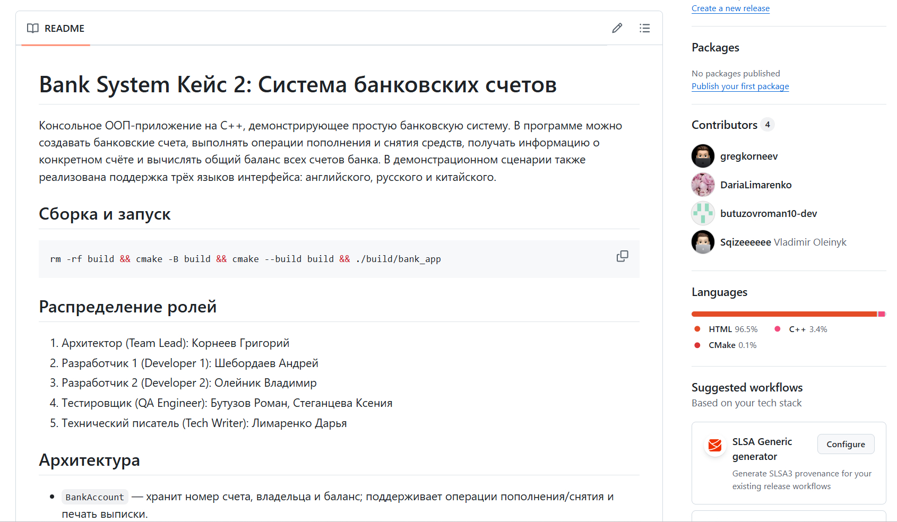
Репозиторий на GitHub

Slide 5
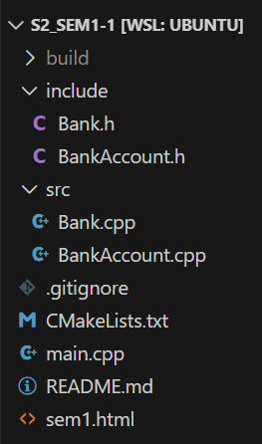
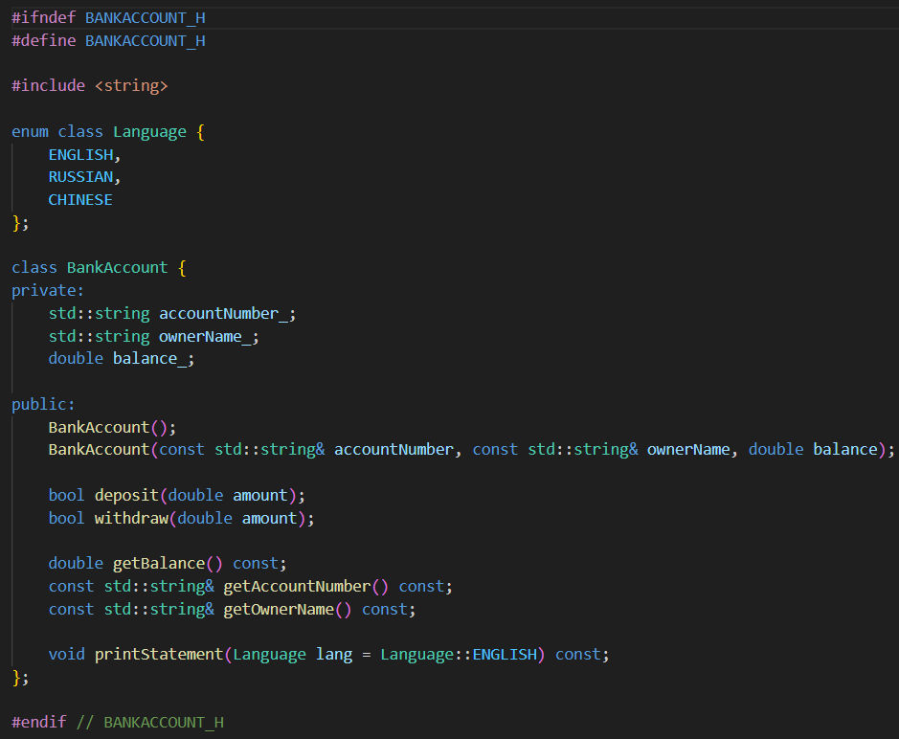
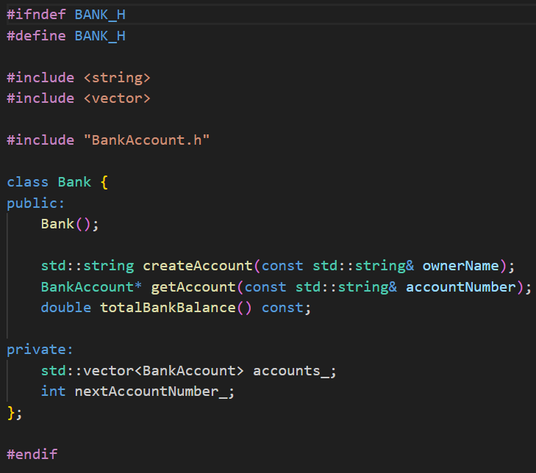
Архитектура проекта Bank.h BankAccount.h

Slide 6
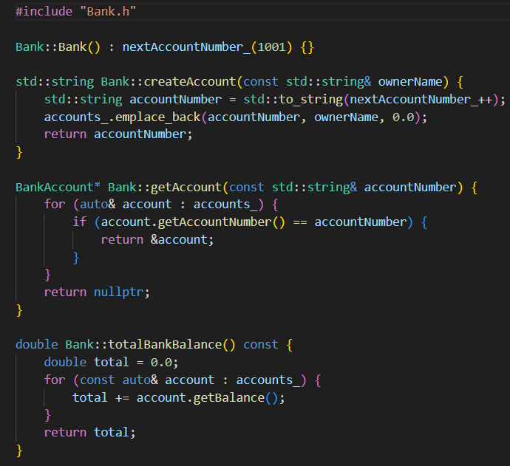
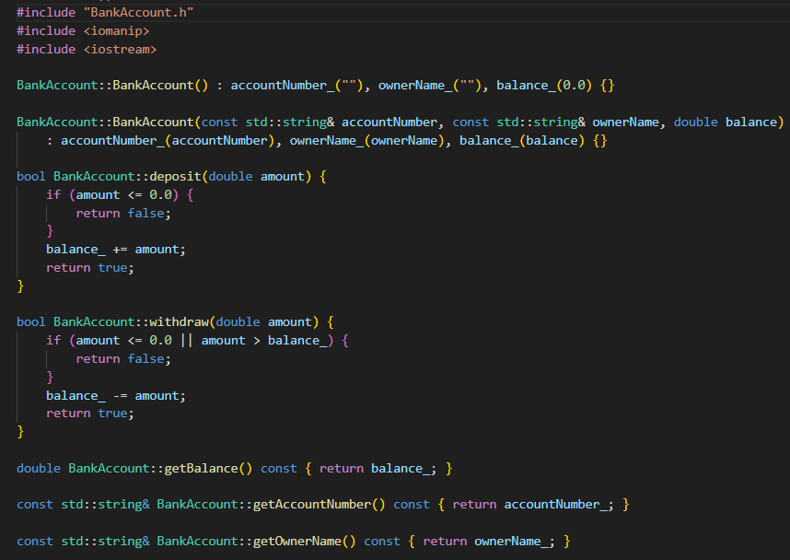
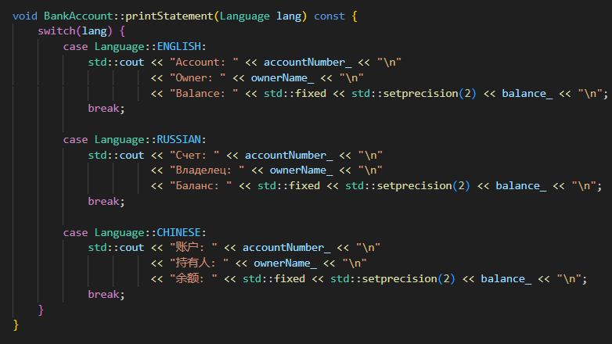
Bank.cpp BankAccount.cpp

Slide 7
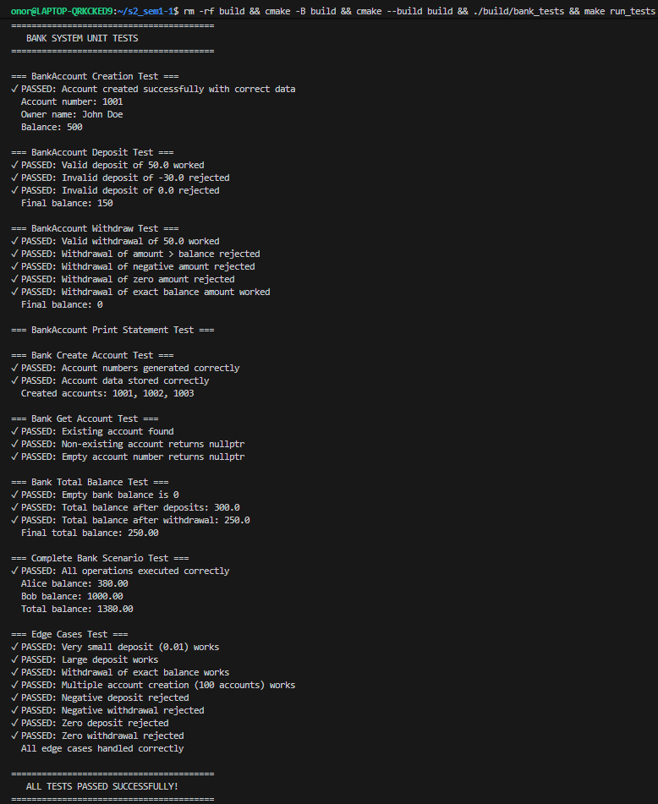
Работа тестировщиков
test.cpp

Slide 8
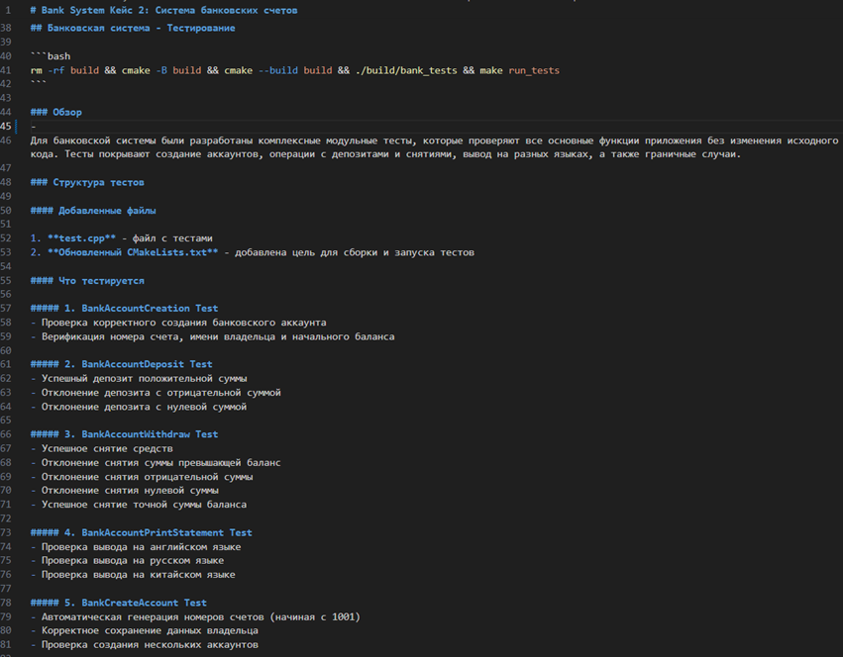
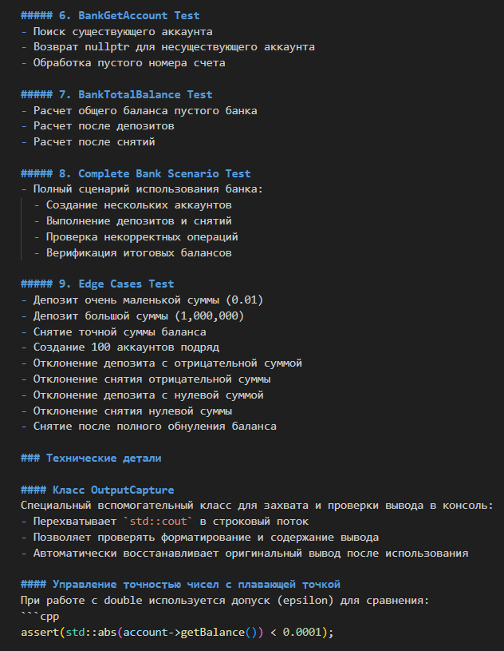
Работа тестировщиков
README.md

Slide 9
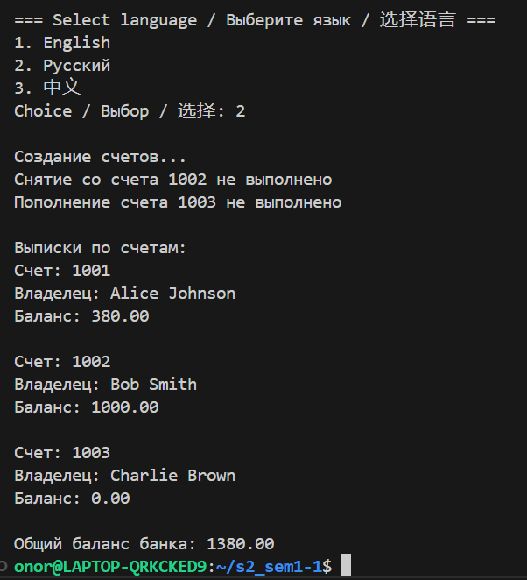
Вывод программы в vs code

Slide 10
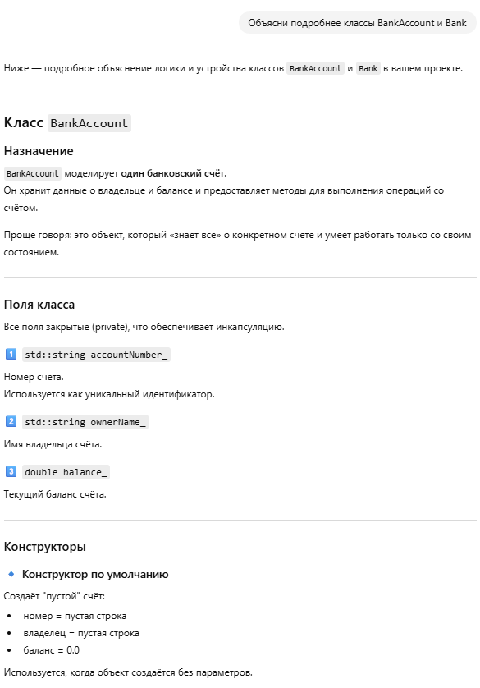
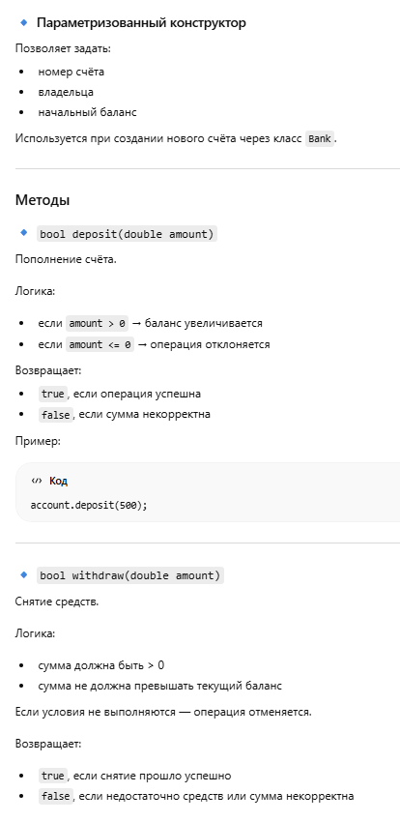
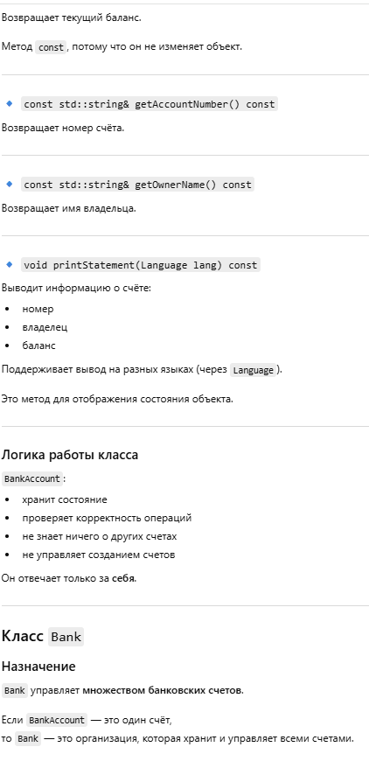
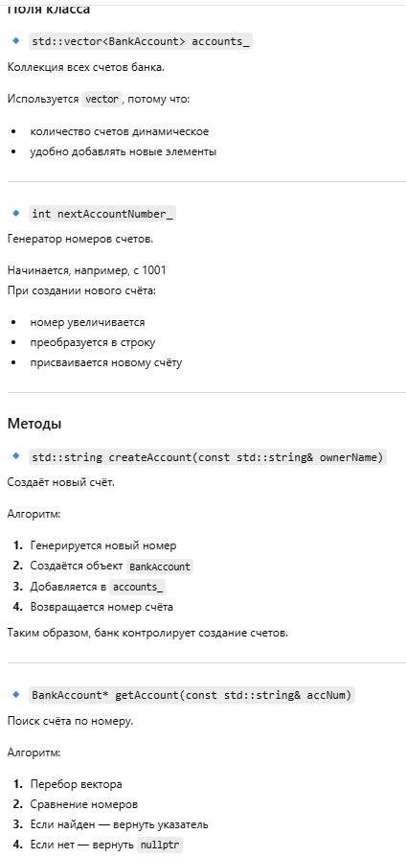
Диалоги с нейросетью

Slide 11
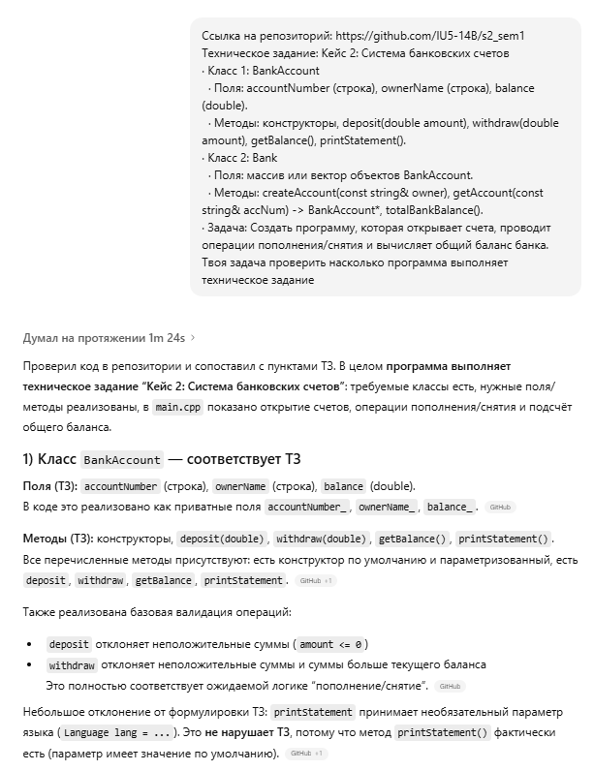
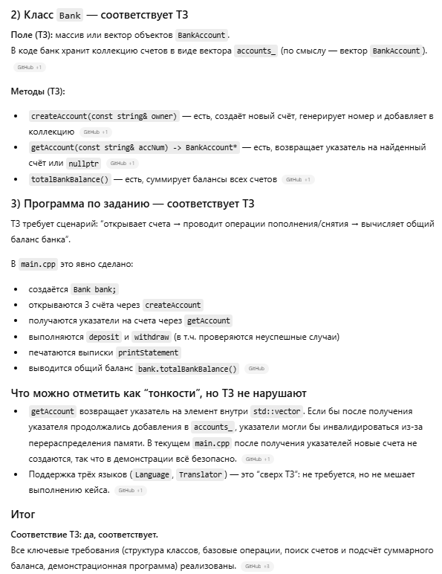
Диалоги с нейросетью

Slide 12
вывод
В ходе выполнения команда прошла полный цикл разработки консольного ООП-приложения на C++ с использованием современного инструментального стека: VS Code + WSL + CMake + Git. Работа была организована в соответствии с распределением ролей, что позволило эффективно разделить ответственность и ускорить процесс разработки.
На этапе организации проекта была создана корректная структура каталогов (include/, src/, main.cpp, CMakeLists.txt), настроена сборка через CMake и инициализирован Git-репозиторий с .gitignore. Проект успешно собирается в среде WSL без ошибок, что подтверждает правильность конфигурации.
В процессе разработки были реализованы два ключевых класса согласно техническому заданию:
BankAccount — отвечает за хранение данных одного банковского счёта и реализацию операций пополнения и снятия средств с проверкой корректности.
Bank — управляет коллекцией счетов, обеспечивает их создание, поиск и вычисление общего баланса.
Код разделён на .h и .cpp, инкапсуляция соблюдена (поля закрыты, доступ через методы), дублирование логики отсутствует. Взаимодействие классов организовано корректно: Bank управляет объектами BankAccount, а тестирование проводится через main.cpp.
Документация оформлена в README.md: указаны роли участников, инструкции по сборке, описание классов и методов, пример работы программы, а также зафиксированы диалоги с нейросетью и возникшие технические проблемы с их решениями.

